Slide 1
16-08-04
발표자: 김한솔, 송치윤
페루 PHR APP 기획 문서
전체 상세 일정
Activity 목록 및 상세설계
클라이언트 개발 일정

Slide 2
전체 일정

Slide 3
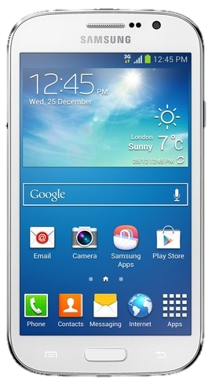
Splash.xml
김한솔
3초 정도 띄울 것
앱 로고 디자인
앱 아이콘 디자인
아이콘
페루 PHR APP
(로고)

Slide 4
김한솔
Login.xml
아이디/패스워드 받아오기
패스워드 변경은 이쪽에서 힘드니까 병원 측에 문의하라는 팝업 띄우기
로그인 후 비밀번호 바꿀 수 있도록 만듬
페루PHR에 로고 넣기
아이디/패스워드 hint넣기
페루 PHR
페루 PHR
ID
PASSWARD
Help: 패스워드 모를 때?

Slide 5
김한솔
TabLayout.xml
PHRdata.xml 과 EducationInfo.xml 연결시키기
글씨랑 함께 넣을 아이콘 디자인
Fragment 사용
페루 PHR
PHR
교육자료
나의 정보

Slide 6

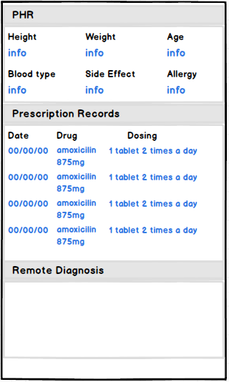
송치윤
PHRdata.xml
PHR 데이터 받아오기
약 처방기록 받아오기
원격협진 결과 받아오기
리스트 뷰, 스크롤 뷰
누르면 새로고침(성공/실패 결과 toast)
또는 새로고침 버튼 만들기
페루 PHR
PHR
교육자료
나의 정보

Slide 7
송치윤
EducationInfo.xml
교육자료 웹 뷰로 띄우기
링크 연결 할 수 있을 정도로 만들어 두기
페루 PHR
PHR
교육자료
나의 정보

Slide 8
MyInfo.xml
김한솔
비밀번호 변경 – 바꾸기 버튼 누르기
현재비밀번호가 틀리거나 새로운 비밀번호 두 개가 서로 맞지 않으면 실패 toast 띄우기
성공 했으면 비밀번호가 바뀌었다고 toast띄우기
페루 PHR
PHR
교육자료
나의 정보
비밀번호 변경
현재비밀번호
새로운비밀번호
새비번다시입력
바꾸기

Slide 9
menu.xml
메뉴 리스트 넣을 것
로그아웃
버튼 누르면 로그아웃 되면서 첫 로그인 페이지로 이동 함.
새로고침
눌렀을 때 phr 업데이트
김한솔
페루 PHR
PHR
로그아웃
교육자료
나의 정보
송치윤

Slide 10
디자인 컨셉
필요한 png
앱 아이콘
앱 로고
tabLayout 아이콘
menu 아이콘
김한솔

Slide 11


페루 PHR
페루 PHR
페루 PHR
PHR
교육자료
PHR
교육자료
PHR
교육자료

